Slide 1


ATENCIÓN INTEGRAL DE LA SALUD LOS TRABAJADORES
LA PROMOCIÓN Y LA EDUCACIÓN EN EL CONTEXTO DE LA SALUD Y SEGURIDAD OCUPACIONAL
DR. LUIS SALVATIERRA TELLO
  MEDICO OCUPACIONAL
  M.D. M.O. M.S.P.

Slide 2
CICLO VITAL HUMANO
PROCESO BIOLÓGICO
DESARROLLO Y CRECIMIENTO PSICO-FÍSICO
PROCESO SOCIAL
DETERIORO FISIOLÓGICO
RIESGOS EN LOS PROCESOS PRODUCTIVOS.
Adolescente
Adulto
Escolar
Proceso de Producción de
Bienes y Servicios
Población
Económicamente
Activa. P.E.A.
Pre-escolar
Recién nacido
Reproducción
Salud
Educación
y Cultura
Obras
Públicas
Vejez
Vida en Útero
Huevo o Cigoto
Alimentos
Viviendas
Fábrica
Recreación y
Deportes
Muerte
PROCESO SALUD-ENFERMEDAD

Slide 3



CONCEPTO DE TRABAJO
TECNIFICACIÓN
TRABAJO
ORGANIZACIÓN DEL TRABAJO

Slide 4
ATENCIÓN INTEGRAL DE LA SALUD DE LOS TRABAJADORES
SALUD OCUPACIONAL
CONCEPTO “COMITÉ DE EXPERTOS OPS.OIT.OMS”
PROMOVER Y MANTENER EL MÁS ALTO GRADO DE BIENESTAR FÍSICO MENTAL Y SOCIAL DE LOS TRABAJADORES EN TODAS LAS OCUPACIONES.

Slide 5
ATENCIÓN INTEGRAL DE LA SALUD DE LOS TRABAJADORES
PREVENIR TODO DAÑO A LA SALUD
CAUSADO POR LAS CONDICIONES DE TRABAJO.
PROTEGERLOS EN SUS EMPLEOS DE RIESGOS POR LA PRESENCIA DE AGENTES PERJUDICIALES A LA SALUD.

Slide 6
ATENCIÓN INTEGRAL DE LA SALUD DE LOS TRABAJADORES
COLOCAR Y MANTENER AL TRABAJADOR EN UN EMPLEO CONVENIENTE A SUS APTITUDES FISIOLÓGICAS Y PSICOLOGICAS, EN SUMA:
ADAPTAR EL TRABAJO AL HOMBRE Y CADA HOMBRE A SU TRABAJO

Slide 7
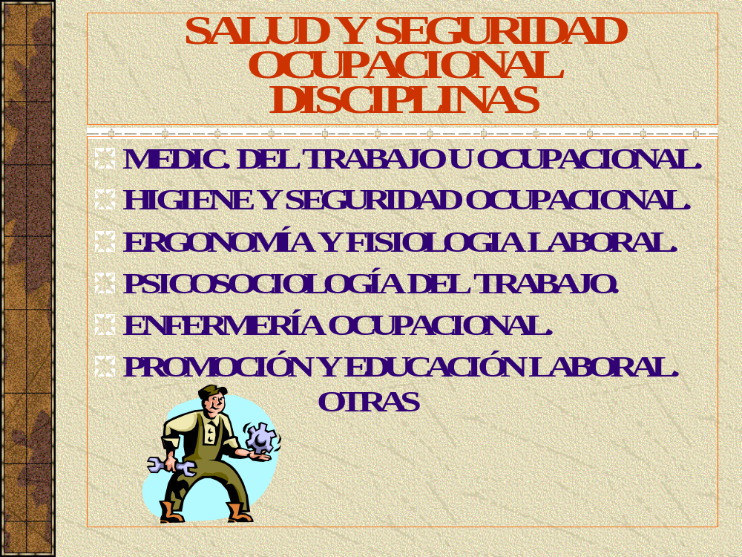
Notes:
SALUD OCUPACIONAL

Slide 8
NIVELES DE PREVENCION
EVALUAC. DE IMPACTO
SUSTITICION y ELIMINACION.
PROMOCIÓN.
EDUCACIÓN OBRERO-PATRONAL.
CONTROLES DE INGENIERIA. ESTUDIO DEL PUESTO DE TRABAJO
PREVENCION
PRIMARIA
CONTROL DEL MEDIO AMBIENTE.
EQUIPO DE PROTECCION PERSONAL DIAGNOSTICO PRECOZ
CONTROL BIOLOGICO.
DIAGNOSTICO TEMPRANO
PREVENCION
SECUNDARIA
EDUCACIÓN.
DIAGNOSTICO
PREVENCION
TERCIARIA
TERAPIA
REHABILITACION PSICO-FÍSICA-SOCIAL Y OCUPACIONAL.
•REEDUCACIÓN.
Modificado por Halperin W.E. 1996. Modificado por L. Salvatierra T. 2001

Slide 9
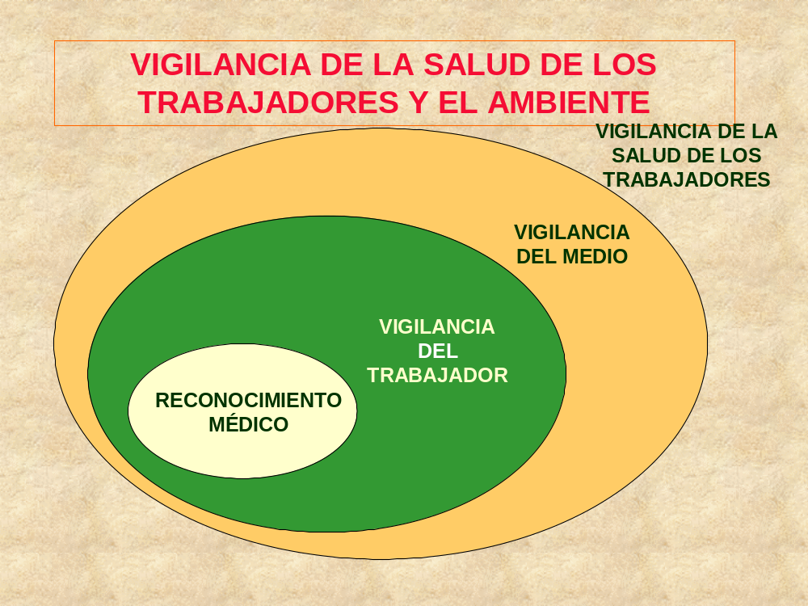
VIGILANCIA DE LA SALUD DEL TRABAJADOR Y EL AMBIENTE

Slide 10
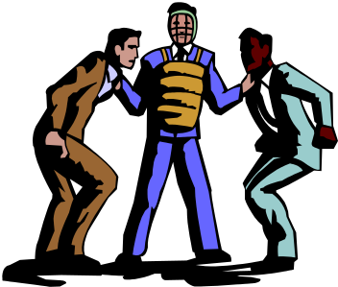
LA PROMOCIÓN Y EDUCACION EN LA SALUD HIGIENE Y SEGURIDAD OCUPACIONAL Y AMBIENTAL
PARA SER EXITOSA DEBE TENER
EXPANSIÓN DESCENTRALIZADA.
PARTICIPACIÓN LOCAL.
LA PLANIFICACIÓN DEL PROGRAMA Y LA CAPACITACIÓN DE PROMOTORES VERLA COMO UN “PROCESO DE APRENDIZAJE”.
LA MEJORA DE LAS CONDICIONES Y MEDIO AMBIENTE DE TRABAJO MEJORA LA SALUD DEL TRABAJADOR.

Slide 11

LA PROMOCIÓN DE LAS MEDIDAS PREVENTIVAS EN SALUD Y SEGURIDAD OCUPACIONAL
FACTORES DE RIESGO (DE LA SEGURIDAD. FÍSICOS.QUÍMICOS. BIOLÓGICOS. ERGONÓMICOS. PSICOSOCIALES.)
RIESGOS (POSIBILIDAD DE SUFRIR DAÑO)
DAÑOS (HERIDA, DOLOR, MENOSCABO, ETC.)
ALTO
ACCIDENTES Y ENFERMEDADES LABORALES LESIONES. INCAPACIDAD. SECUELAS. MUERTE
“CURACIÓN. INDEMNIZACIÓN. REHABILITACIÓN.FUNERAL.

Slide 12

LA PROMOCIÓN DE LAS MEDIDAS PREVENTIVAS EN SALUD Y SEGURIDAD OCUPACIONAL
DEL PROMOTOR
SOBRE EL HOMBRE
SOBRE EL MEDIO AMBIENTE
SOBRE EL AGENTE
SOBRE EL PROCESO DE TRABAJO

Slide 13


LA PROMOCIÓN DE LAS MEDIDAS PREVENTIVAS EN SALUD Y SEGURIDAD OCUPACIONAL
CONTROL DEL RIESGO
SOBRE EL HOMBRE | 1. EXAMEN PRE-OCUPACIONAL. 2. EXAMEN PERÍODICO. 3. PROTECCIÓN PERSONAL 4. PROMOCIÓN Y EDUCACIÓN DE LAS CYMAT.
2. SOBRE EL AGENTE | 1. ELIMINACIÓN DEL AGENTE. 2. MODIFICACIÓN DEL AGENTE. 3. AISLAMIENTO DEL AGENTE. 4. ABATIR CONCENTRACIONES DEL AGENTE.
3. SOBRE EL AMBIENTE. 4. SOBRE EL PROCESO DE TRABAJO | 1. MODIFICAR EL PROCESO DE EXPOSICIÓN. 2. MODIFICAR EL PROCESO DE LA OPERACIÓN. 3. DISMINUIR EL TIEMPO DE FRECUENCIA DE LA EXPOSICIÓN. 4. VIGILANCIA Y CONTROL DE LOS F. De R. INMERSOS EN LOS PROCESOS DE TRABAJO. 5. MEJORA DE LAS CYMAT.

Slide 14


COMO RECONOCER LAS STUACIONES DE RIESGO
LOS ERRORES.
LOS INCIDENTES.
LAS AVERIAS.
LOS DEFECTOS DE PRODUCCIÓN.
LOS DAÑOS A LAS PERSONAS.

Slide 15

SUPERANDO LA BRECHA EDUCATIVA.
CUANTO MÁS PROMOTORES CAPACITADOS MÁS FACIL CERRAR LA BRECHA EDUCATIVA.

Slide 16


RECURSOS HUMANOS NECESARIOS PARA SALUD OCUPACIONAL
RECURSOS
PARA EL PROGRAMA DE ATENCIÓN INTEGRAL DE LA SALUD DEL TRABAJADOR

Slide 17
PROMOCIÓN: ANTECEDENTES JURÍDICOS
CONSTITUCIÓN POLÍTICA DE LA REPUBLICA DE PANAMÁ.
DE 1972. CAPITULO 5°. EDUCACIÓN.
Art. 87. TODOS TIENEN DERECHO A LA EDUCACIÓN Y LA RESPONSABILIDAD DE EDUCARSE...............................
Art. 93. SE ESTABLECE LA EDUCACIÓN LABORAL , COMO UNA MODALIDAD NO REGULAR DEL SISTEMA DE EDUCACIÓN, CON PROGRAMAS DE EDUCACIÓN BÁSICA Y CAPACITACIÓN ESPECIAL.
Art. 104. EL ESTADO DESARROLLARÁ PROGRAMAS DE EDUCACIÓN Y PROMOCIÓN PARA LOS GRUPOS INDIGENAS YA QUE POSEEN PATRONES CULTURALES PROPIOS, ...................................

Slide 18
PROMOCIÓN:
PROPUESTA ACTUAL
NIVEL CENTRAL: UNIDAD TECNICA NORMATIVA DE PROMOCIÓN Y EDUCACIÓN PARA LA SALUD OCUPACIONAL . (Maestría en Promoción y educación)
NIVEL REGIONAL O PROVINCIAL: COORDINADOR (A) III REGIONAL O PROVINCIAL PARA LA PROMOCIÓN Y EDUCACIÓN DE LA SALUD OCUPACIONAL.
NIVEL LOCAL OPERATIVO (EDUCADORES I y II EN CADA UNIDAD EJECUTORA)

Slide 19

UN PROVERBIO CHINO EN VERSO EXPRESA
VE EN BUSCA DE TU GLORIA.
AMALOS Y APRENDE DE ELLOS
PLANEA CON ELLOS ...SIRVELES
EMPIEZA CON LO QUE TIENEN
BASATE EN LO QUE SABEN
PUES DE LOS MEJORES LÍDERES, CUANDO SU TAREA SE REALIZA, SU TRABAJO SE TERMINA, TODA LA GENTE COMENTA, “ LO HEMOS HECHO NOSOTROS MISMOS”.

Slide 20

A TODOS USTEDES POR SU AMABLE ATENCIÓN
MUCHAS GRACIAS

Slide 21
CONCEPTO DE TRABAJO
TECNIFICACIÓN
TRABAJO
ORGANIZACIÓN DEL TRABAJO

Slide 22
NIVELES DE PREVENCION
EVALUAC. DE IMPACTO
SUSTITICION y ELIMINACION.
PROMOCIÓN.
EDUCACIÓN OBRERO-PATRONAL.
CONTROLES DE INGENIERIA. ESTUDIO DEL PUESTO DE TRABAJO
PREVENCION
PRIMARIA
CONTROL DEL MEDIO AMBIENTE.
EQUIPO DE PROTECCION PERSONAL DIAGNOSTICO PRECOZ
CONTROL BIOLOGICO.
DIAGNOSTICO TEMPRANO
PREVENCION
SECUNDARIA
EDUCACIÓN.
DIAGNOSTICO
PREVENCION
TERCIARIA
TERAPIA
REHABILITACION PSICO-FÍSICA-SOCIAL Y OCUPACIONAL.
•REEDUCACIÓN.
Modificado por Halperin W.E. 1996. Modificado por L. Salvatierra T. 2001

Slide 23
VIGILANCIA DE LA SALUD DEL TRABAJADOR Y EL AMBIENTE

